Slide 1
1.1 什么是信息隐藏
01
1.2 信息隐藏的历史回顾
1.3 发展现状和分类
第1章 概论
1.4 信息隐藏算法性能指标
1.5 可视密码学与信息分存
1.6 叠像术

Slide 2

发展现状和分类

Slide 3
1.3.1 信息隐藏技术的发展现状
1.3.2 伪装式保密通信
1.3.3 数字水印

Slide 4

信息隐藏发展阶段
1
20世纪90年代开始迅速发展
1992年国际上正式提出信息隐形研究。
1996年国际第一届信息隐藏研讨会(IHW) 。
1999年中国第一届信息隐藏研讨会(CIHW)。

Slide 5
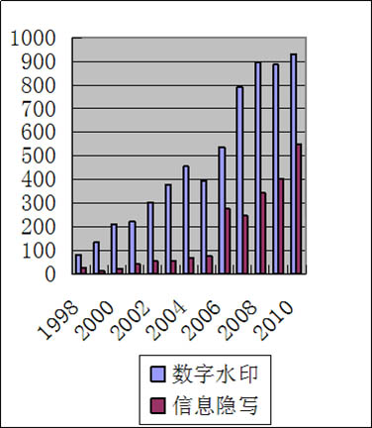

Slide 6
国内信息隐藏研讨会
《全国信息隐藏暨多媒体信息安全学术大会》（CIHW）开始于1999年，到目前为止已举行了14届。研讨会的交流内容涵盖了信息隐藏的主要研究内容：信息隐藏理论、模型与方法；匿名通信、阈下通道、潜信道；隐密术、隐密分析与攻击；数字水印及其攻击；知识产权的数字水印保护；信息隐藏的安全性问题。

Slide 7

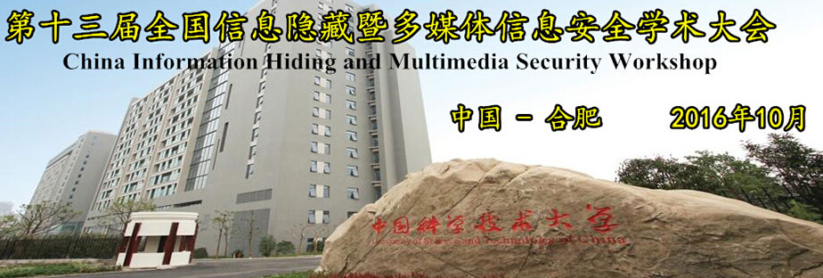
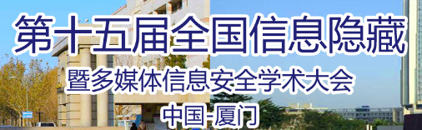

Slide 8
2
90年代，多个组织开始考虑将数字水印技术纳入标准
The Copy Protection Technical Working Group (CPTWG)
The Secure Digital Music Initiative (SDMI)
Two projects sponsored by the European Union, VIVA and Talisman
The International Organization for Standardization (ISO)

Slide 9
3
90年代后期，一些公司推出了水印产品
SDMI采用了Verance Corporation的水印技术用于互联网音频分发保护，例如Liquid音频。
Digimarc绑定水印嵌入和提取器到Adobe产品Phtoshop。

Slide 10
4
理论研究的热潮（2000年以后）
Moulin等人提出基于信息论的信息隐藏理论框架
Costa dirty paper 模型
Cohen与Lapidoth模型
Somekh-Baruck模型
并行高斯信道模型等

Slide 11
隐写术和数字水印现状
MP3Stego
Jstego
Stools(wav,gif,bmp)
OutGuess
…
http://www.jjtc.com/Steganography/toolmatrix.htm
产品
软件

Slide 12
隐写术和数字水印现状——研究课题
基于图像的隐写和数字水印技术较成熟
基于音频的隐写和数字水印技术还在发展
视频隐写和数字水印的研究是新兴的热点
文本、协议、软件…
正向
研究

Slide 13
隐写术和数字水印现状——研究课题
逆向研究
主动攻击：在不显著影响使用价值前提下，尽量抹除信息
被动攻击：判定并提取待检测载体中信息
新研究点
Benchmark（Stirmark），数字图像取证，感知哈希
理论研究
容量研究（博弈法、信息论法）

Slide 14
隐写术和数字水印现状——文献检索（关键词）
Information Hiding
（信息隐藏）
Digital Watermarking（数字水印）
Steganography（隐写）
Steganalysis（隐写分析）

Slide 15
信息隐藏研究分支
隐写术
伪装式保密通信
数字水印
数字产品版权保护
信息分存
可视密码
隐蔽信道
计算机系统中的一些通道
数字图像取证
真实性鉴别

Slide 16
信息安全斗争的技术和艺术
思源黑体 CN Heavy
一级标题：
二级标题：
5
信息隐藏技术和密码技术的区别
思源黑体 CN Heavy
数字 英文
Times New Roman (正文)

Slide 17
PS:内容可编辑范围
在异形框内

